Slide 1
Thứ … ngày … tháng … năm …
TIẾNG VIỆT
Chủ điểm: Những trải nghiệm thú vị
Bài 4
Đọc mở rộng
Notes:
字体：https://izihun.com/shangyongziti-618.html
音乐：https://ibaotu.com/sucai/19667627.html
素材：https://ibaotu.com/sucai/19804234.html，https://ibaotu.com/sucai/19470487.html，https://ibaotu.com/sucai/19841077.html，https://ibaotu.com/sucai/19466887.html，https://ibaotu.com/sucai/19813468.html

Slide 2
Đọc câu chuyện, bài văn, bài thơ về những hoạt động yêu thích của trẻ em (Xem phim, xem xiếc, tham quan…)

Slide 3
Chia sẻ về bài văn đã đọc
Tên bài văn
Điều đáng nhớ
Nội dung bài
Việc nên làm
Tác giả

Slide 4
Hoàn thành Phiếu đọc sách của em
PHIẾU ĐỌC SÁCH CỦA ___________
Ngày đọc
Tên bài
Tác giả
Hoạt động được nói đến trong bài đọc
Chi tiết em thích nhất trong bài
Mức độ yêu thích

Slide 5
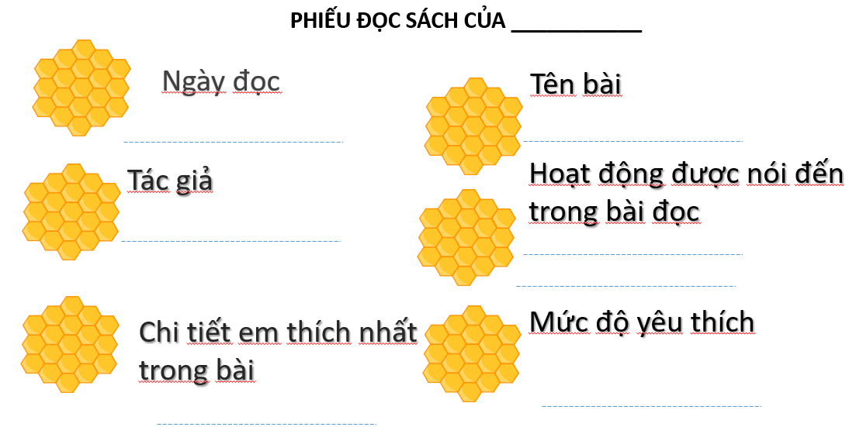
Chia sẻ trước lớp

Slide 6
Chia sẻ với bạn về chi tiết em thích nhất trong bài

Slide 7
Câu chuyện bạn đọc có tên gì?
Câu chuyện bạn đọc có gì thú vị không?

Slide 8
CHIA SẺ TRƯỚC LỚP

Slide 9
XIN CHÀO VÀ HẸN GẶP LẠI

